Slide 1
服务操作分之
如何发布高质量的产品
吴官庆 C拍档英讯科技
全局篇
听过来人的经验 少走弯路

Slide 2
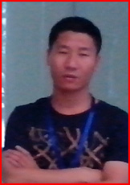
吴官庆个人介绍
2000年涉足电商，从事电商10多年
阿里巴巴总部协议讲师
宁波英讯信息技术有限公司总经理
重点研究电商课题：如何提高询盘转化率
已服务阿里巴巴国际站4000多家会员
主要服务：旺铺装修，微运营，整站托管

Slide 3
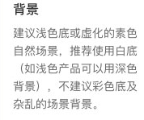
阿里巴巴C拍档英讯科技

Slide 4
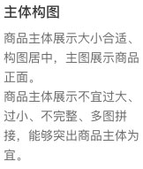
阿里巴巴C拍档英讯科技

Slide 5

阿里巴巴C拍档英讯科技

Slide 6
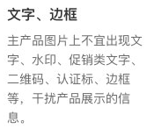
阿里巴巴C拍档英讯科技

Slide 7
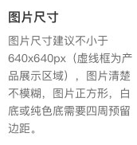
阿里巴巴C拍档英讯科技

Slide 8
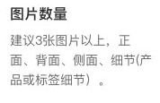
阿里巴巴C拍档英讯科技

Slide 9

阿里巴巴C拍档英讯科技

Slide 10
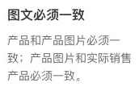
阿里巴巴C拍档英讯科技

Slide 11

产品目录放置正确
阿里巴巴C拍档英讯科技

Slide 12
注意两种方法
1，输入产品关键词
2，尽量不通过浏览自由选择
阿里巴巴C拍档英讯科技

Slide 13
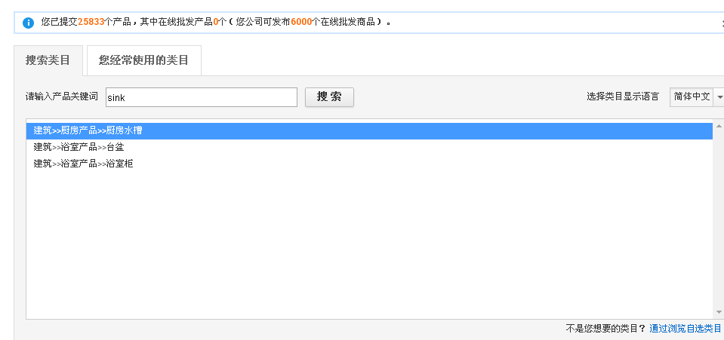
阿里巴巴C拍档英讯科技

Slide 14
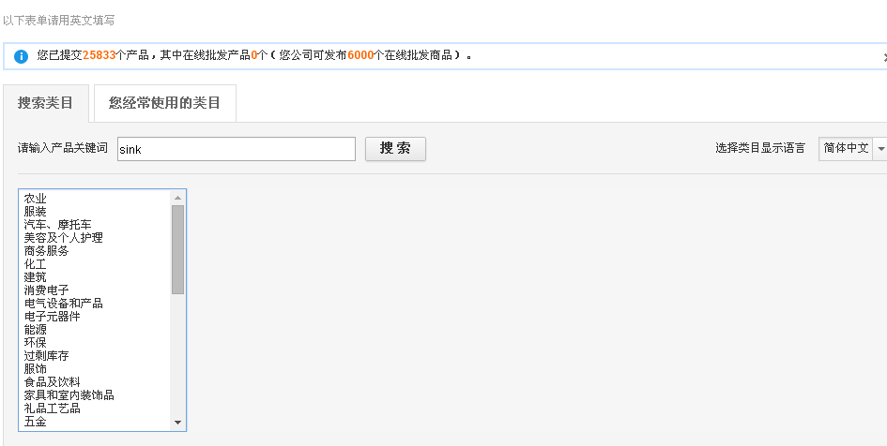
阿里巴巴C拍档英讯科技

Slide 15
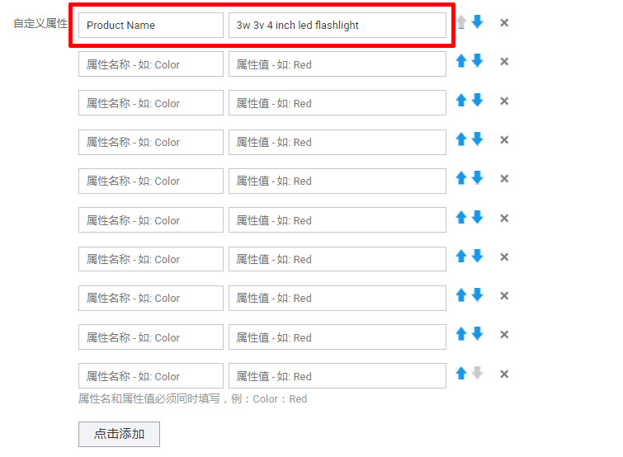
产品自定义属性
阿里巴巴C拍档英讯科技

Slide 16
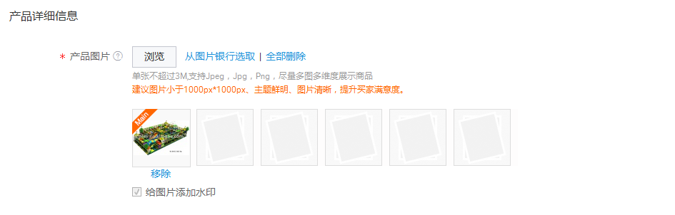
产品图片
阿里巴巴C拍档英讯科技

Slide 17
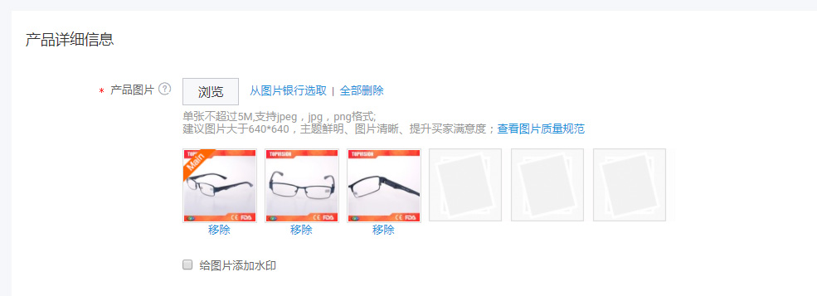
产品图片
阿里巴巴C拍档英讯科技

Slide 18
产品图片要求
阿里巴巴C拍档英讯科技

Slide 19
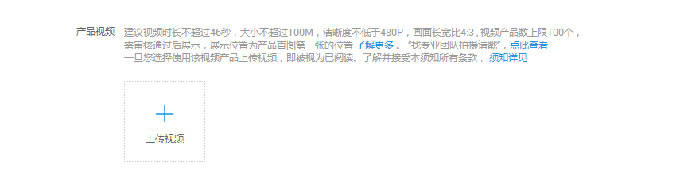
产品视频
阿里巴巴C拍档英讯科技

Slide 20
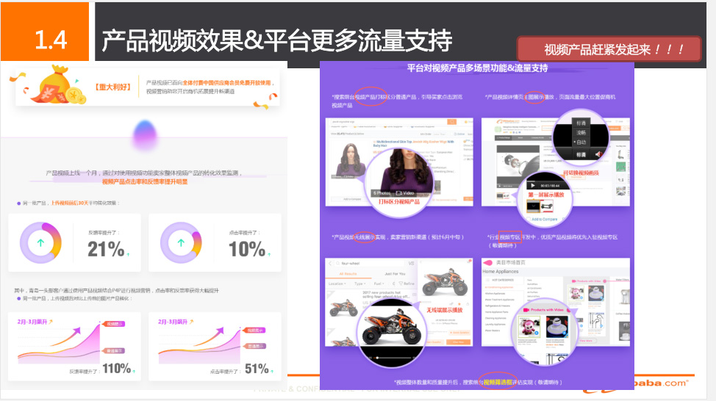
产品视频
阿里巴巴C拍档英讯科技

Slide 21
视频
详细页中插入视频转化率会高很多
taobao会员就可以上传视频
大视频传到淘视频空间中
Video.taobao.com
阿里巴巴C拍档英讯科技

Slide 22
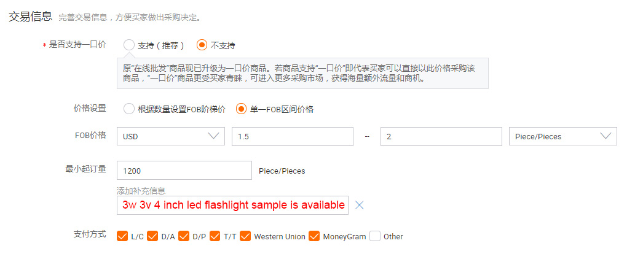
交易信息
阿里巴巴C拍档英讯科技

Slide 23
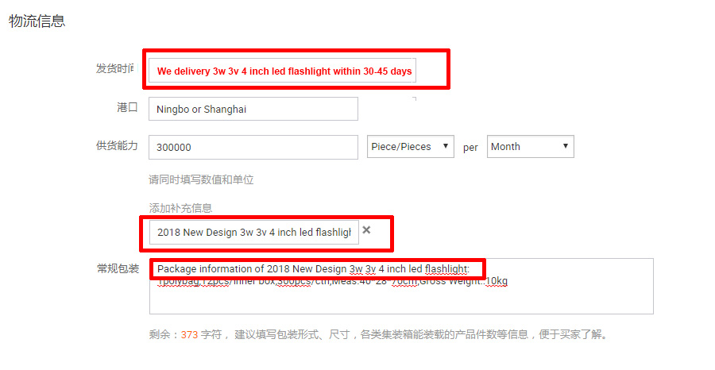
物流信息
阿里巴巴C拍档英讯科技

Slide 24

免费拿样
阿里巴巴C拍档英讯科技

Slide 25

信保，是让发布的产品质量提升的催化剂

Slide 26
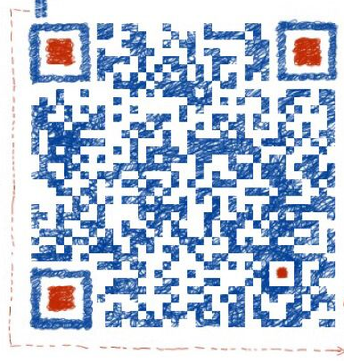
吴官庆个人资料
2000年涉足电商，从事电商10多年
阿里巴巴总部协议讲师
重点研究电商课题：如何提高询盘转化率
阿里巴巴全球旺铺L4级别优秀AP服务商

